Slide 1
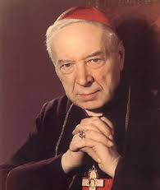
Stefan Wyszyński

Slide 2
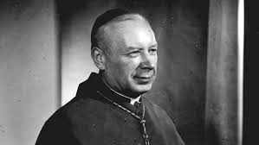
Najważniejsze informacje o Stefanie Wyszyńskim
(ur. 3 sierpnia 1901 w Zuzeli, zm. 28 maja 1981 w Warszawie) – polski duchownyrzymskokatolicki, biskup diecezjalny lubelski w latach 1946–1948, arcybiskup metropolita gnieźnieński i warszawski oraz prymas Polski w latach 1948–1981, kardynał prezbiter od 1953. Uważany za jednego z największych Polaków XX wieku, zwany Prymasem Tysiąclecia, mąż stanu, obrońca praw człowieka, narodu i Kościoła, doktor prawa kanonicznego, kaznodzieja, publicysta, kapelan oraz porucznik duszpasterstwa Wojska Polskiego. Twórca akcji duszpasterskich: Jasnogórskich Ślubów Narodu Polskiego czy Wielkiej Nowenny Tysiąclecia, inwigilowany przez represyjny system UB i SB oraz internowany przez władze komunistyczne PRL. Pośmiertnie odznaczony Orderem Orła Białego. Czcigodny Sługa Boży Kościoła katolickiego.

Slide 3
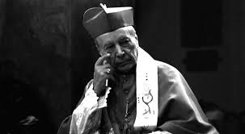
Choroba i śmierć
W połowie marca 1981 u Wyszyńskiego rozpoznano chorobę nowotworową. Mimo starań lekarzy nie dało się zahamować jej rozwoju. 16 maja 1981 prymas przyjął sakrament namaszczenia chorych. Po przyjęciu sakramentu zwrócił się do zebranych przy łóżku, nawiązując m.in. do zamachu na życie papieża Jana Pawła II, który miał miejsce 13 maja 22 maja 1981 ostatni raz wystąpił publicznie, otwierając obrady Rady Głównej Episkopatu Polski. Zmarł sześć dni później, w czwartek 28 maja, w uroczystość Wniebowstąpienia Pańskiego o godzinie 4:40 . W oficjalnym komunikacie Rady Głównej Episkopatu Polski podano, że przyczyną śmierci był „rozsiany proces nowotworowy jamy brzusznej o wybitnej złośliwości i szybkim postępie”.

Slide 4
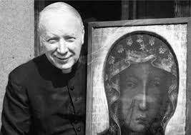
Tego samego dnia zebrała się Komisja Wspólna Przedstawicieli Rządu i Episkopatu. Przedstawiciele rządu wręczyli zastępcy przewodniczącego Konferencji Episkopatu Polski kard. Franciszkowi Macharskiemu list kondolencyjny do Episkopatu od władz państwowych. Na posiedzeniu Komisji Wspólnej podjęto decyzję o ogłoszeniu żałoby narodowej od 28 do 31 maja. W dniu śmierci prymasa nadeszła do Polski depesza kondolencyjna od przechodzącego rehabilitację po zamachu papieża Jana Pawła II. Papież odprawił również mszę za duszę prymasa w swoim szpitalnym pokoju, zaś w kościele Najświętszej Maryi Panny na Zatybrzu, tytularnym kościelezmarłego, odprawiona została msza żałobna pod przewodnictwem kard. Władysława Rubina. 28 maja wieczorem przeniesiono ciało zmarłego z Domu Arcybiskupów Warszawskich przy ul. Miodowej do kościoła seminaryjnego Wniebowzięcia NMP i św. Józefa Oblubieńca przy Krakowskim Przedmieściu, gdzie następnie odprawiona została msza żałobna pod przewodnictwem kard. Macharskiego.

Slide 5
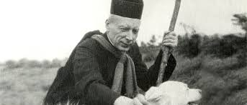
Dzieciństwo
Urodził się 3 sierpnia 1901 o godzinie 3:00 w Zuzelinad Bugiem na Ziemi nurskiej (pogranicze Mazowsza i Podlasia) jako drugie dziecko wielodzietnej rodziny rolników: Stanisława (organisty miejscowego kościoła) i Julianny z d. Karp. Tego samego dnia został ochrzczony w parafii Przemienienia Pańskiego w Zuzeli z rąk proboszcza ks. Antoniego Lipowskiego. W religijnej atmosferze domu rodzinnego uformował i pogłębił swoją wiarę, szczególnie kultu maryjnego, co było powodem wyboru przyszłej drogi życia konsekrowanego. W przemówieniu z 13 czerwca 1971 jakie wygłosił w Zuzeli tak wspominał okres dzieciństwa

Slide 6
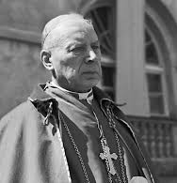
Biskup Lubelski
Po zakończeniu wojny wrócił do Włocławka, gdzie organizował Wyższe Seminarium Duchowne i 19 marca 1945 został jego rektorem . Będąc rektorem, profesorem i ojcem duchownym kleryków, był również wikariuszem w parafii św. Jana Chrzciciela w Lubrańcu i proboszczem parafii św. Wojciecha Biskupa i Męczennika w Kłobii i parafii Narodzenia Najświętszej Maryi Panny w Zgłowiączce. 15 sierpnia 1945 został kanonikiem kapituły katedralnej we Włocławku.
4 marca 1946 został prekonizowany przez papieża Piusa XII biskupem diecezjalnym diecezji lubelskiej. Święcenia biskupie otrzymał 12 maja z rąk kard. Augusta Hlonda, prymasa Polski na Jasnej Górze. W swoim herbie biskupim umieścił słowa „Soli Deo” (pol. Samemu Bogu).

Slide 7
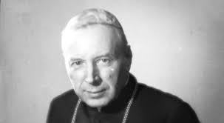
Ciekawostki
W latach 1925-1929 studiował na Katolickim Uniwersytecie Lubelskim w wydziale Prawa Kanonicznego.
Pośmiertnie, w roku 1994, został odznaczony Orderem Orła Białego.
Zmarł na raka w Warszawie. ...
Jako jedyny polski kardynał czterokrotnie brał udział w konklawe, czyli wyborach nowego papieża.

Slide 8
Koniec
Igor Mroziński

